Slide 1
테니스 공 탐지 프로젝트
19010820 이원재

Slide 2
프로젝트 개요
프로젝트 목표
이미지 객체탐지에 쉽게 탐지되지 않는 비교적 작고 뚜렷하지 않은 객체를 탐지하는 알고리즘 개발.
프로젝트 주제 선정배경
영상을 통해 테니스 공의 속도를 측정할 수 있을지에 대한 문제를 해결하기 위해 시작.

Slide 3
문제 정의
1. 어떤 데이터를 사용할 것인가?
2. 어떻게 전처리를 할 것인가?
3. 학습데이터를 어떻게 생성할 것인가?
4. 라벨링을 어떻게 할 것인가?
5. 객체를 판별할 때 어떤 모델을 사용할 것인가?
6. 객체를 탐지할 때 어떤 모델을 사용할 것인가?

Slide 4
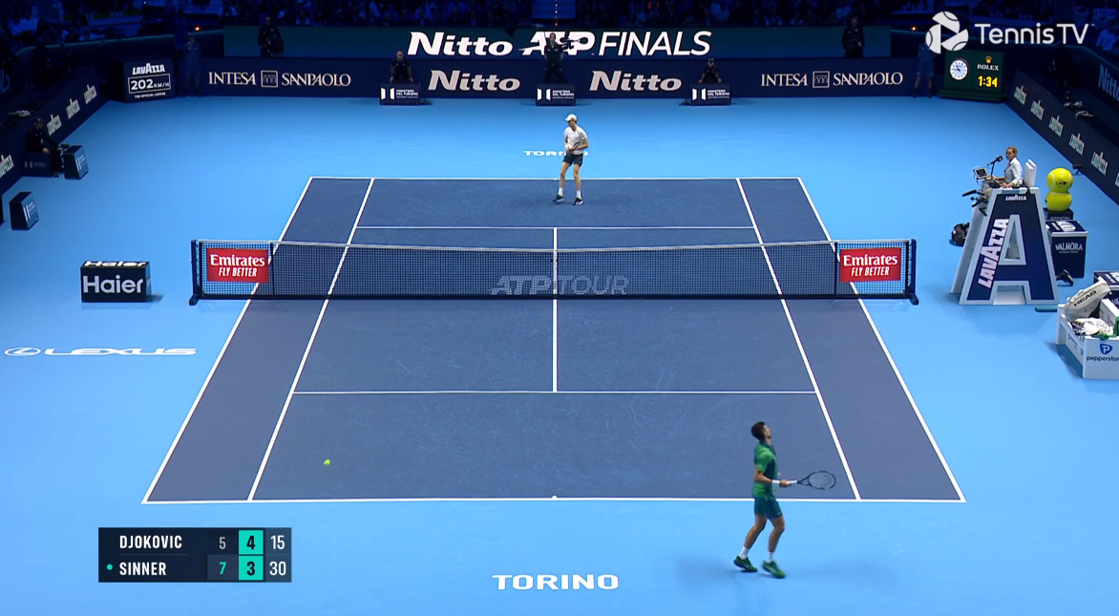
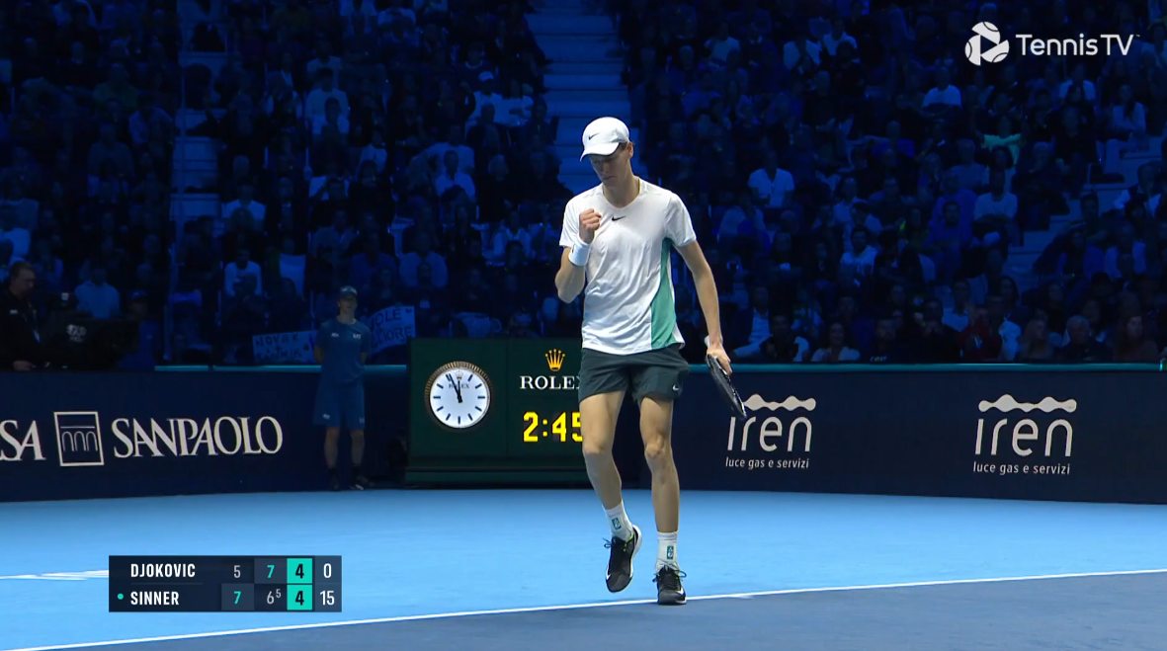
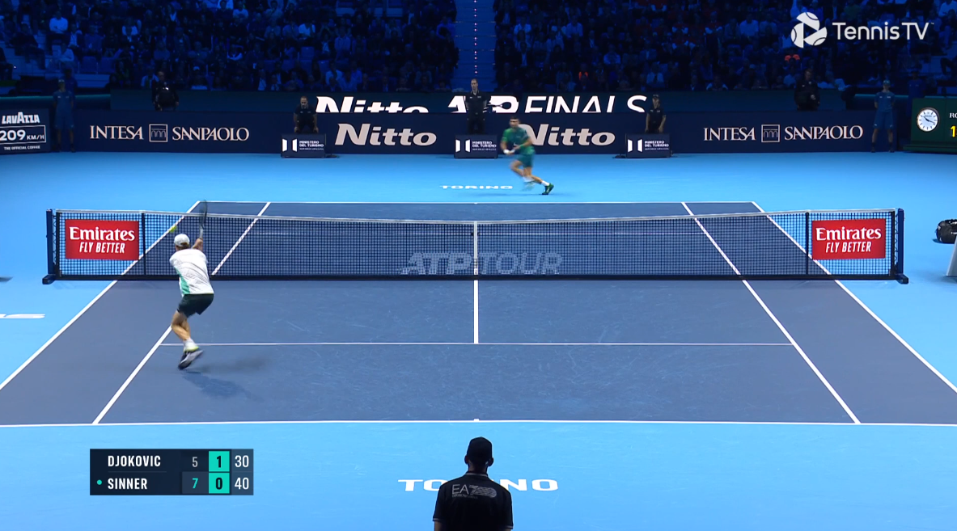
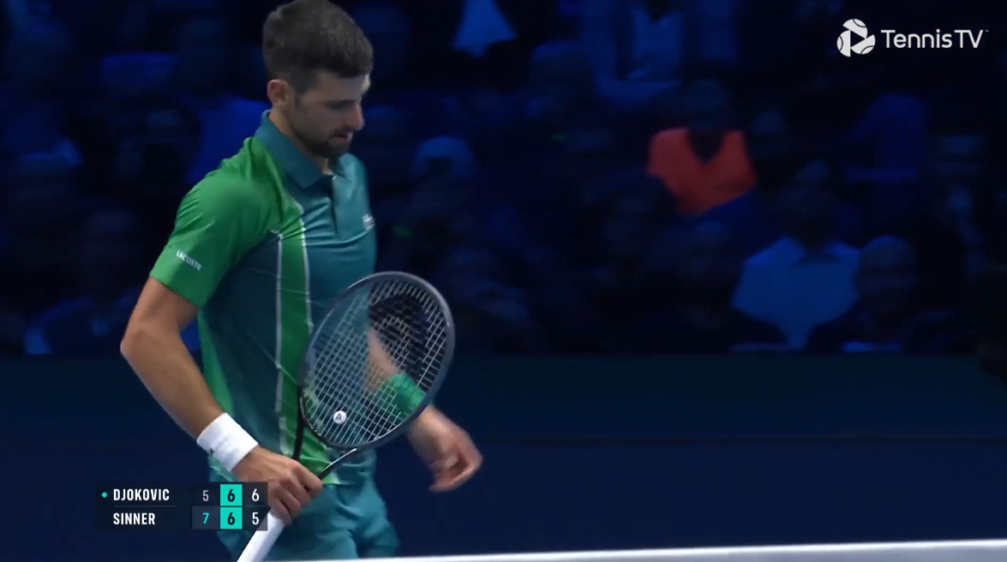
사용할 데이터셋
메이저 테니스 대회인 ATP 결승전 하이라이트 영상을 사용한다.
영상은 138MB의 8분 26초영상이다.
좌측 상단, 우측 상단, 좌측 하단, 우측 하단 순서로 a-1, a-2, a-3, a-4

Slide 5
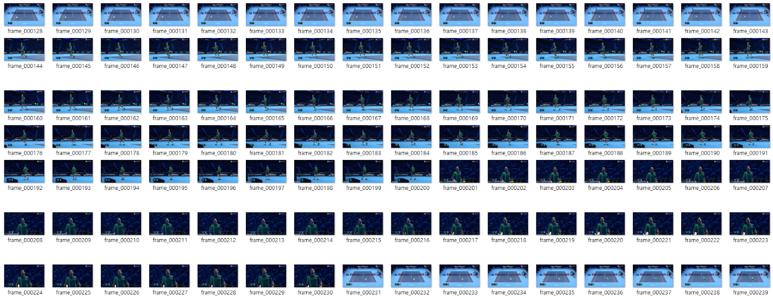
데이터셋 전처리 1
사용하는 데이터(영상)을 CNN모델을 적용할 수 있도록 전처리가 필요.
영상을 프레임 단위로 나누어 저장.
총 11063 프레임

Slide 6
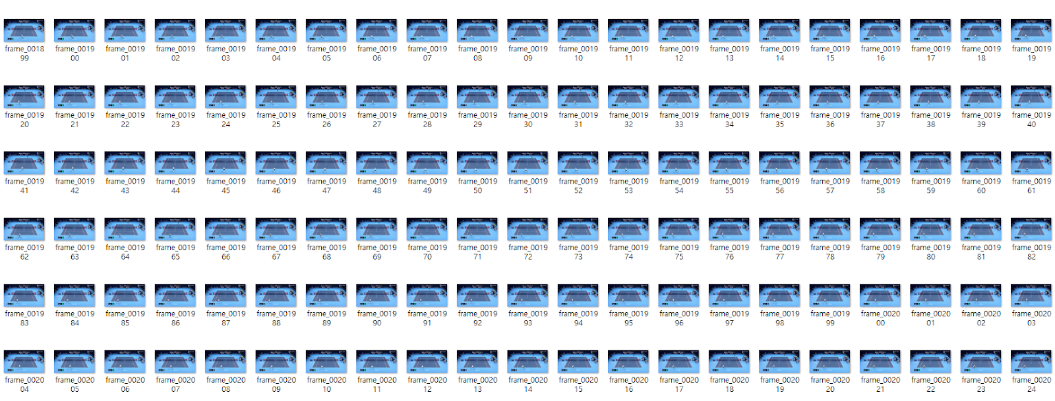
데이터셋 전처리 2
프로젝트에 필요한 이미지의 조건은 공이 있어함. (a-1, a-3)
공의 위치를 잘 표현할 수 있어야함. (a-1>a-3)
a-1의 구도를 가지는 프레임들을 추출하기 위해 opencv의 compareHist를 사용하여 분류.
분류된 프레임 이미지

Slide 7
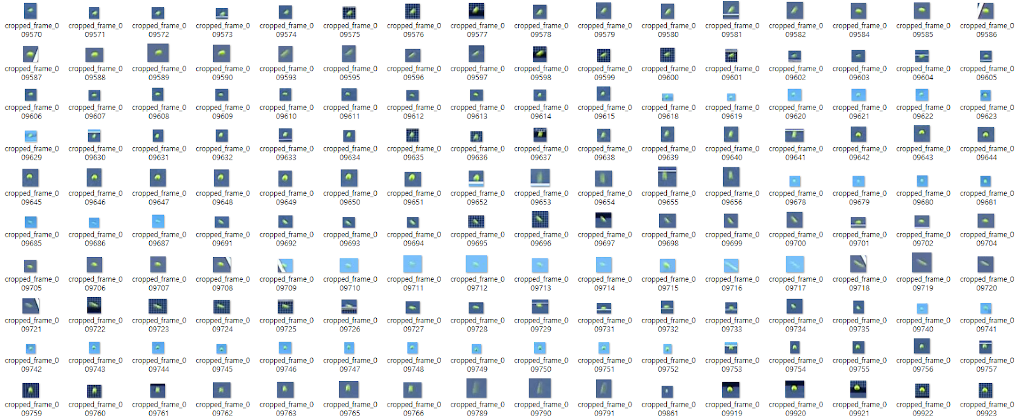
학습데이터 생성과 라벨링 1
공(1) 이미지 생성
이미지 속의 공을 학습시켜야 하므로 공의 이미지를 잘라서 라벨링.
사용한 라벨링 도구는 labelimg이며 총 340개의 xml파일을 생성했고 공의 이미지를 저장.

Slide 8
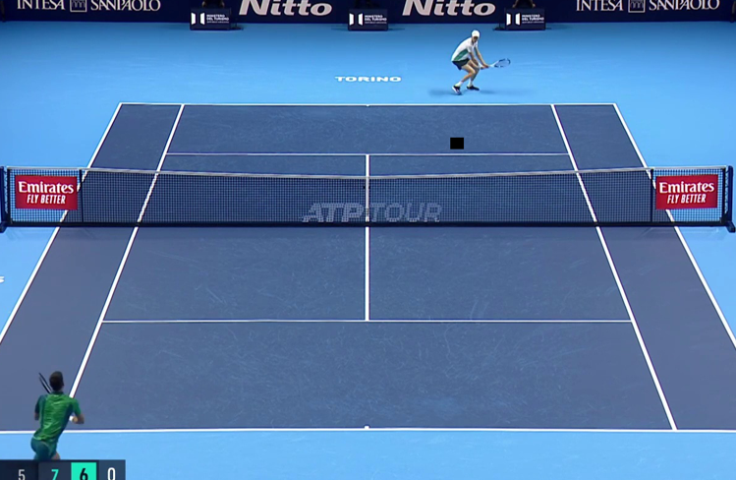
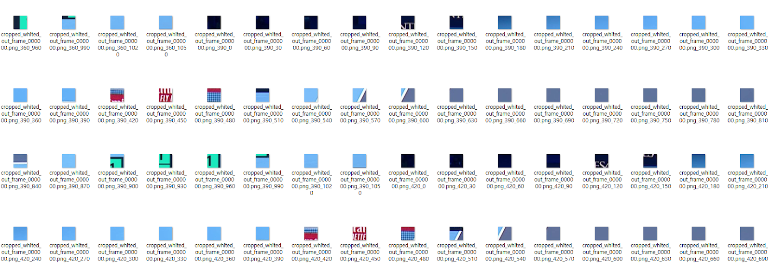
학습데이터 생성과 라벨링 2
배경(0) 이미지 생성
배경 이미지를 생성하기 위해 기존 이미지에 공이 있는 부분을 검정색으로 마스킹한 데이터를 생성
이미지를 공 이미지 평균 크기인 30*30으로 나누어 배경 이미지를 생성.
총 생성된 이미지 개수는 133,632.
공의 위치를 검정색으로 마스킹한 이미지
30*30의 크기로 자른 이미지

Slide 9
객체를 판별할 모델 1
객체를 판별하는 모델을 선택할 때 가장 많이 고려한 부분은 작은 이미지 크기에 적합한지와 적은 데이터 개수이다.
모델을 학습하기 전에 적은 데이터 수를 보강하기 위해 다양한 증강기법을 사용하여 이미지를 각 이미지에 대해 50개의 증강 이미지를 생성하여 총 17,340의 공의 이미지와 133,632의 배경 이미지를 학습했다.
모델의 성능은 이후에 소개할 sliding window 기법을 기반으로 평가하였고 좋은 성능을 위해 4개의 모델을 생성하여 학습하였다.

Slide 10
객체를 판별할 모델 2
model_1
기본적인 이진분류 CNN모델.
세 개의 컨볼루션 레이어와 세 개의 풀링층 그리고 0.5의 드롭아웃을 적용하였고 FC레이어로 구성된다. 손실함수는 BCE를 사용하고 옵티마이져는 Adam을 사용했다.
model_2
Resnet50의 사전학습된 모델.
데이터 크기가 작으므로 잔차연결이 데이터의 특징을 유지하고 나타내기에 좋을 것으로 생각하여 잔차연결 모델인 resnet을 사용했다. 기본적인 resnet모델의 input값이 224*224 이므로 작은 이미지에 대해 좋은 성능을 기대할 수 없었다.
model_3
Resnet50의 사전학습 모델과 손실함수로 Focal Loss를 적용한 모델.
타겟 데이터의 불균형을 해소하기 위해 손실함수로 Focal Loss를 적용했다. model_2와 마찬가지로 Resnet50과 크기가 작은 데이터의 input으로 좋은 성능을 기대하기 어려웠다.
model_4
잔차연결 모델(Resnet)을 30*30 크기의 이미지에 적합하도록 설계한 모델. 손실함수는 Focal Loss를 사용했다. 특징으로는 학습시간이 매우 오래 소요됐다. (1 epoch 6시간)

Slide 11
객체 탐지 모델
투 스테이지 모델 중 Sliding Window를 이용.
공의 이미지는 크기가 30*30으로 고정되어 있고 정확도가 중요하기 때문에 해당 모델을 선택.
윈도우의 크기는 객체 판별 모델의 input 사이즈와 동일하고 슬라이딩 크기는 공이 비교적 가운데에 위치할 수 있도록 10(30/3)으로 설정.
하나의 이미지에서 생성된 window 중 객체 판별 모델을 통해 추출된 피쳐 값이 가장 큰 값을 공으로 판단하고 좌표와 이미지를 저장.

Slide 12
평가와 계획
객체 판별 모델을 학습후 Sliding Window를 이용하여 가장 높은 score을 추출한 결과 모델 4개에서 모두 저조한 성능을 보였다.
판별 모델이 학습되지 않은 것은 아닌지 확인하기 위해 학습데이터 20000개를 넣어 확인해본 결과 공의 정확도 96%, 배경의 정확도 100%로 준수하게 학습
Sliding 과정을 확인한 결과 공의 위치가 조금의 픽셀이 달라져도 score가 매우 낮게 나타나는 것을 확인
Sliding의 크기를 줄이는 방법이 있지만 sliding이 1/5로 감소하면 window의 개수는 25배로 늘어나기 때문에 상당한 자원소요.
상당히 많은 양질의 데이터가 필요.
더 많은 데이터를 통해 공의 좌표를 확정할 수 있다면 공의 궤적, 공의 속도, 승률 예측 등 다양한 연구를 진행할 수 있을 것으로 보임.
Github - https://github.com/Lee-wonjae/your_NTRP

